Slide 1
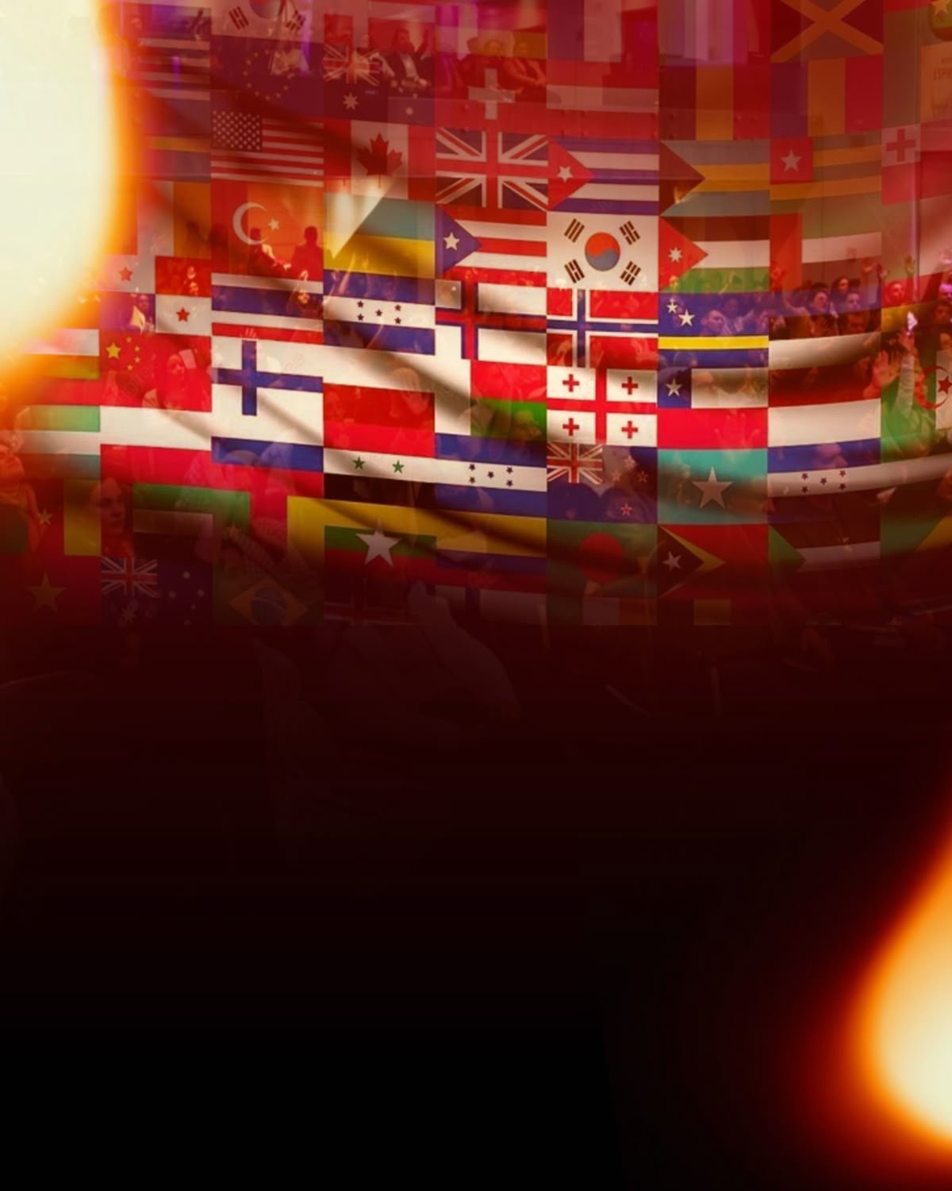

Culto de
Missões

